Slide 1

TECNOLOGIAS MÓVEIS E HÍBRIDAS
TECNOLOGIA EM ANÁLISE E DESENVOLVIMENTO DE SISTEMAS
Prof. Me. Matheus Raffael Simon

Slide 2
Dicas
Utilize Windows >10.
Não utilize o OneDrive para deixar seu código, utilize o Git.
Não salve seus arquivos em pastas com espaço em branco e acentuação.

Slide 3

Git
Baixe o Git: https://git-scm.com/downloads
Instale ele
Next>...>Next>Install>Done!
Para verificar se deu certo abra o cmd e digite:
git --version

Slide 4
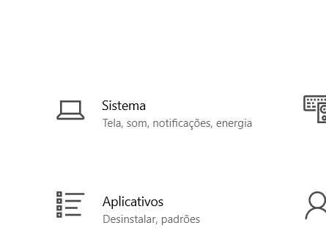
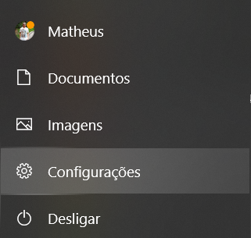
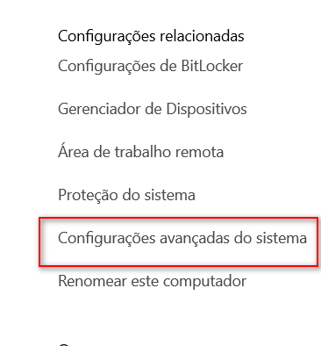
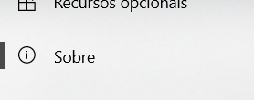
Git – variável de ambiente

Slide 5
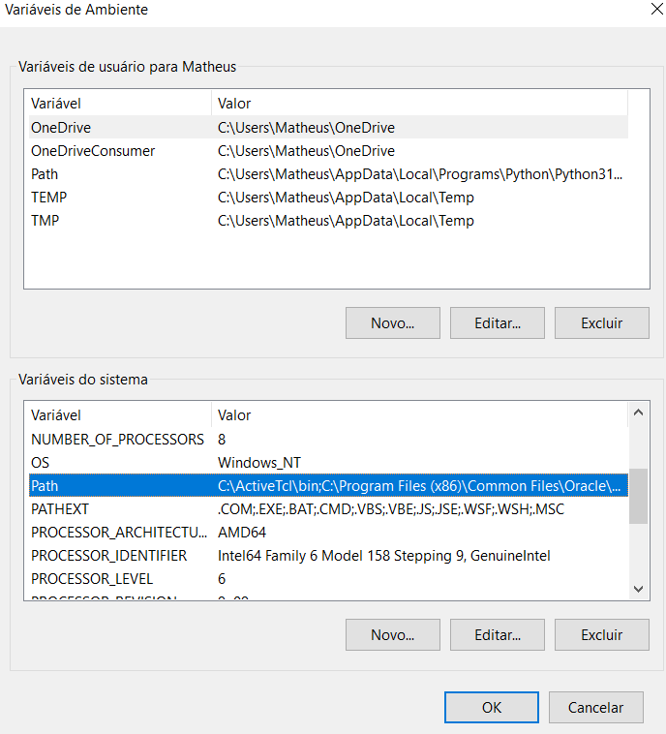
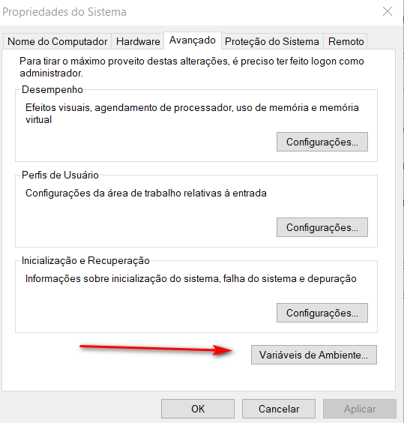
Git – variável de ambiente

Slide 6
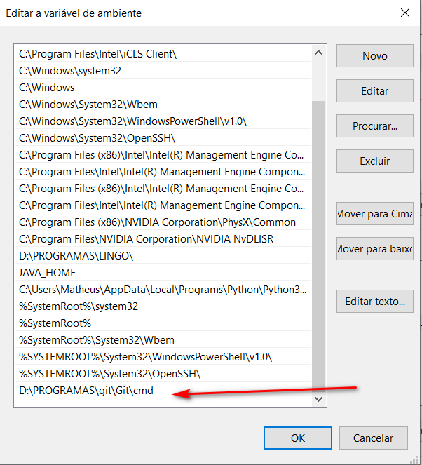
Git – variável de ambiente

Slide 7
VS Code
Baixe o VS Code: https://code.visualstudio.com/download
Instale ele

Slide 8
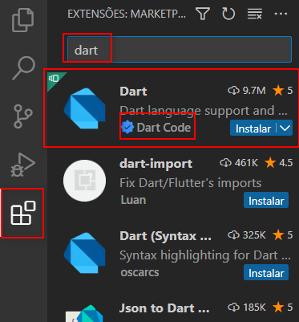
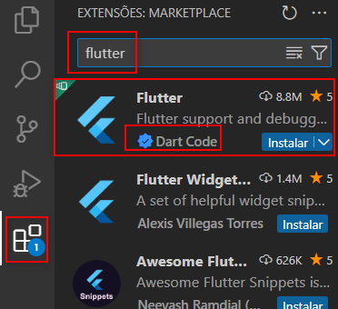
VS Code – Extensões

Slide 9
Chocolatey
Poderoso gerenciador de pacotes para o sistema operacional Windows, o Chocolatey foi lançado em meados de 2011 projetado para ser uma estrutura que fornece suporte a desenvolvedores, a fim de instalar mais rapidamente aplicativos e ferramentas, semelhantes a gerenciadores do linux, como o apt, por exemplo.
Afinal, o que é um gerenciador de pacotes?
Um gerenciador de pacotes é uma ferramenta utilizada para prover a instalação, remoção e atualização de programas. Neste caso, o Chocolatey serve como esta ferramenta para gerenciar pacotes no sistema operacional Windows.

Slide 10
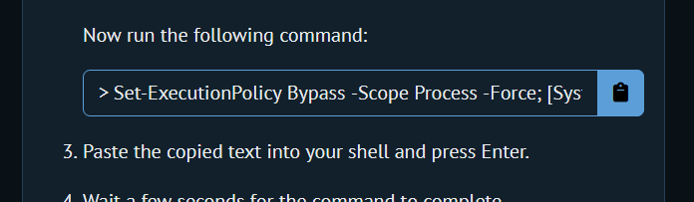
Chocolatey
Acesse: https://chocolatey.org/install
Execute o comando :

Slide 11
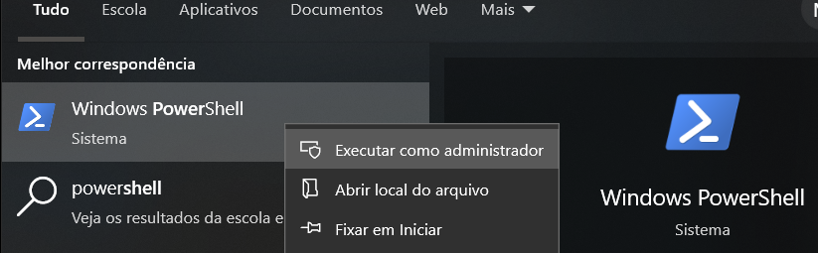
Chocolatey
Se o executor de scripts do Windows estiver desabilitado não vai dar certo para isso:

Slide 12
Chocolatey
Execute o comando:
Set-ExecutionPolicy unrestricted
Ele solicitará a permissão, aperte “s” e enter
Reinicie o PowerShell abrindo ele como adm.
Copie e cole o comando do slide anterior.
Após a instalação teste o Chocolatey com o comando: choco -?

Slide 13
Java 11
Instale o Java 11.
Alguns componentes estão incompatíveis com as versões mais nova.
Após a instalação teste o java abrindo o cmd e digitando: java –version

Slide 14
Android Studio
Abra o site: https://developer.android.com/studio
Clique em Download.
Instale o AS.
OBS: Desabilite a primeira opção da instalação.

Slide 15
Android Studio – Dart e Flutter
No Android Studio, abra os Plugins:
Baixe e Instale os plug-ins do Dart e Flutter, nesta ordem.
Reinicie o Android Studio.

Slide 16
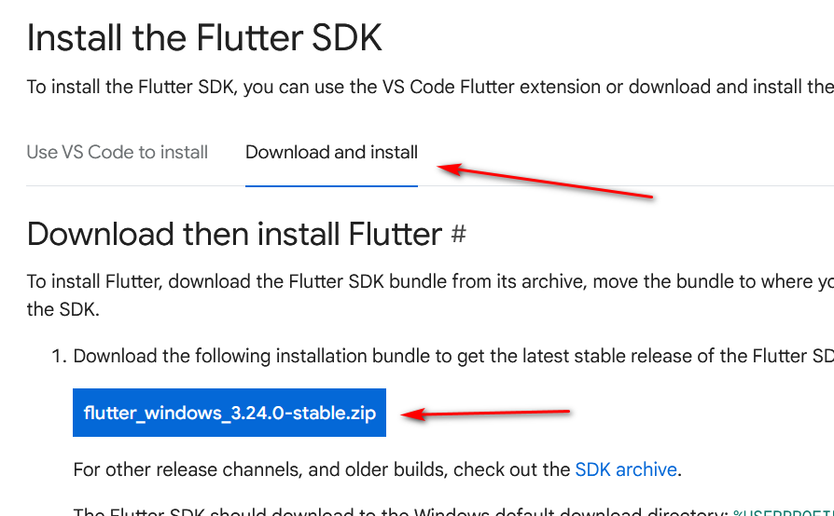
Flutter
Acesse o site: https://docs.flutter.dev/get-started/install
Clique no S.O.

Slide 17
Flutter
Descompacte o arquivo.
Recorte ele para o C: (isso evita incompatibilidades).
Abra a pasta e abra a bin e copie a URL.
Abra as variáveis de sistema do Windows.
Abra a path.
Cole a URL do Flutter.
Reinicie o PC.

Slide 18
Flutter
Abra o CMD.
Digite: flutter doctor
Verifique os erros.
Se o erro for: Visual Studio – Ignore ele.
Warning no cmdline-tools e Android licence: Feche o cmd e abra o Android Studio.

Slide 19
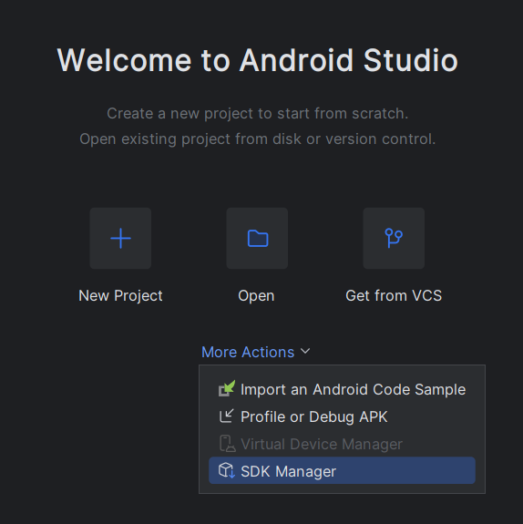
Flutter
.

Slide 20
Flutter
Abra o SDK Tools.
Selecione os itens:
Android SDK Command-line Tools
Android emulator
Android SDK Plataform Tools.
Após isso clique em Aplicar (“Apply”) > OK.

Slide 21
Flutter
Abra o cmd e digite flutter doctor
Vai aparecer um warning, no final dele irá ter um comando, execute ele no próprio cmd.
Aceite os termos mostrados no CMD.
Rode novamente o comando flutter doctor
Reinicie o PC.

